Slide 1
類神經網路 2017 KDD比賽期末簡報
成員: M10507N03 陳緯仁
M10507801 張豐東

Slide 2
outline
工具與平台
思考與方法
Task1
Task2

Slide 3


所使用的工具、平台
資料前處理使用: PYTHON
Training: Microsoft Azure ML

Slide 4
訓練階段
Label
機器學習
演算法
訓練資料
Normalize
Feature
(Bayesian network貝氏網路
訓練&Boosted Decision Tree Regression增強決策樹回歸)
預測階段
新資料
Normalize
預測結果
Feature
模型

Slide 5
TASK1

Slide 6
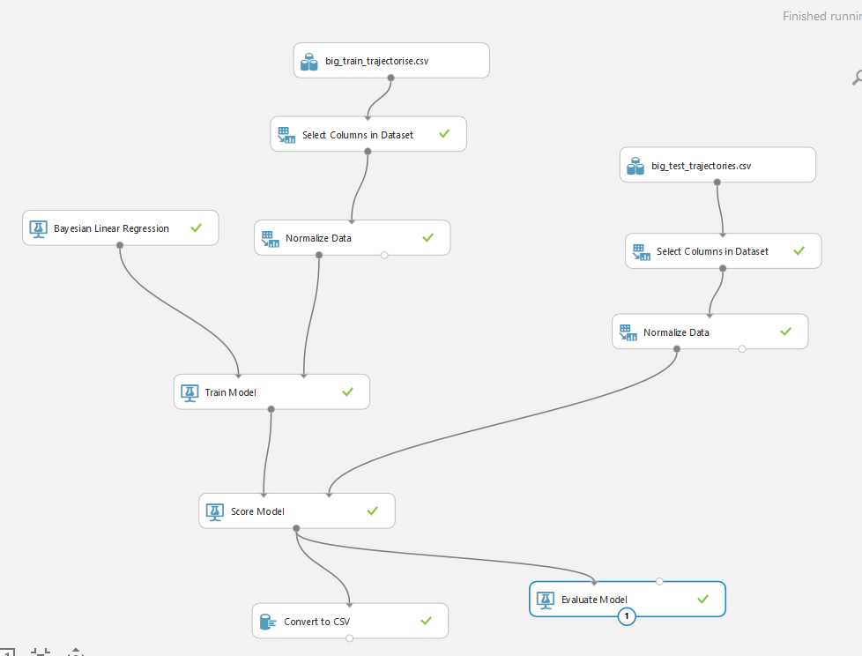
Training model on Azure

Slide 7
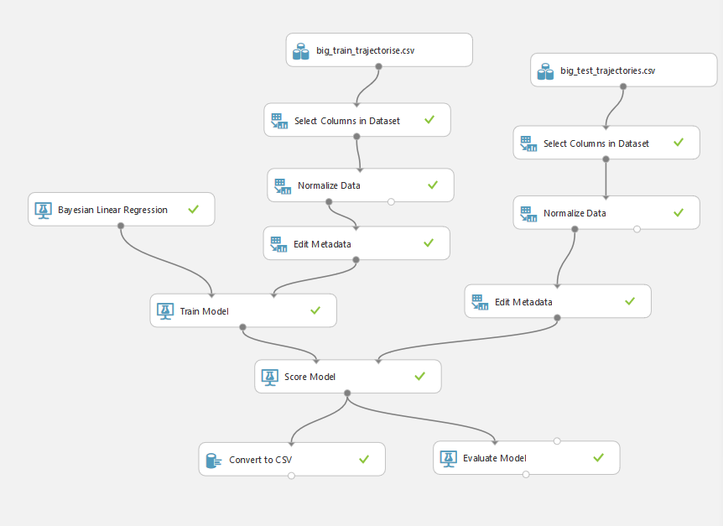
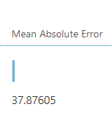
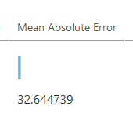
intersection_id tollgate_id time_window weekday
Metadata：

Slide 8
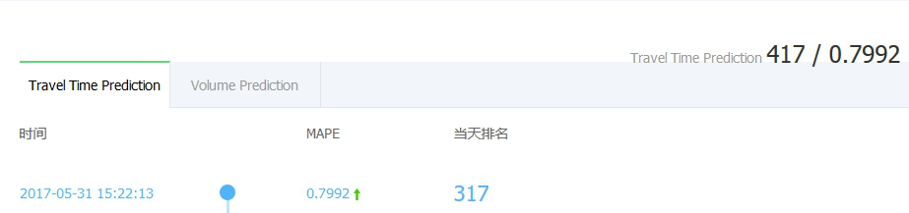
Task1最終成績：

Slide 9
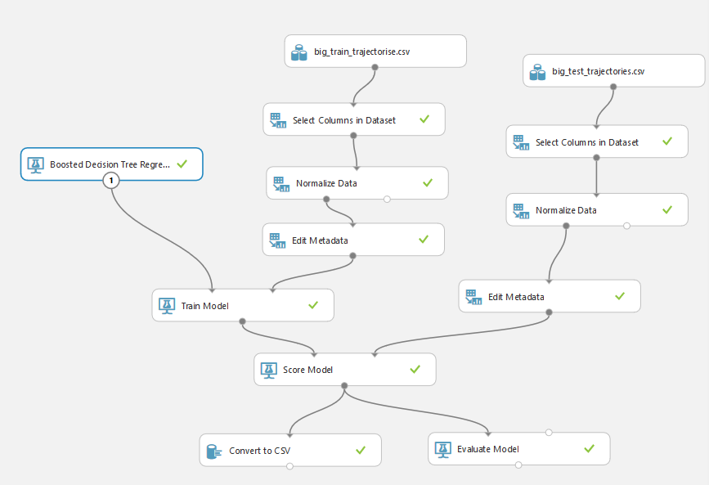

Boosted Decision Tree Regression
增強決策樹回歸

Slide 10
Task2

Slide 11
training feature
Intersection_id
Tollgate_id
Travel_time
Hour
Time_window
weekday

Slide 12
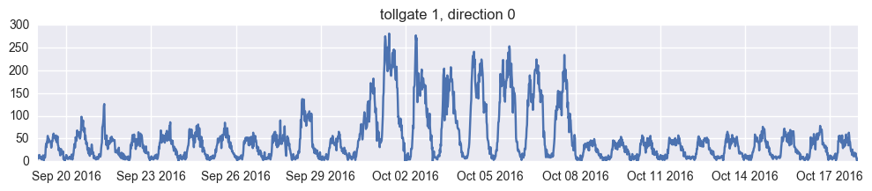
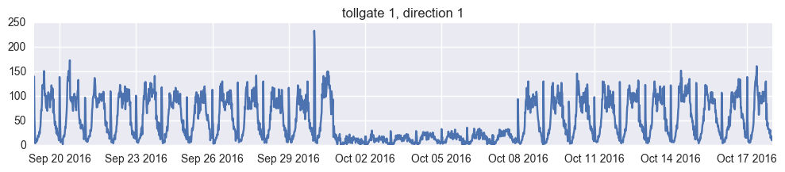
分析資料 收費站1

Slide 13
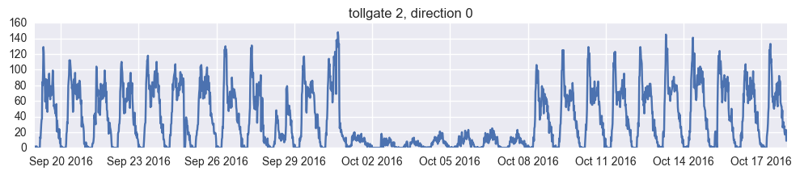
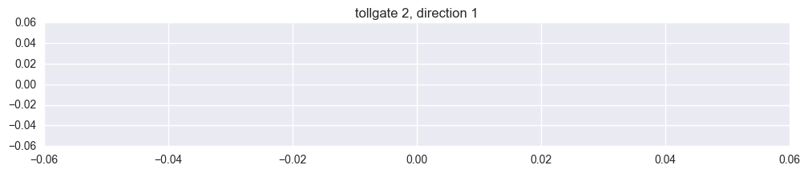
分析資料 收費站2

Slide 14
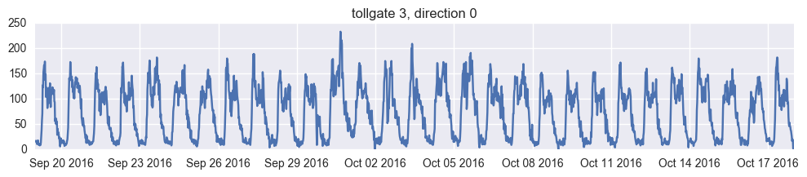
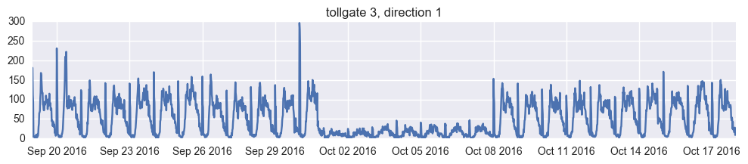
分析資料 收費站3

Slide 15
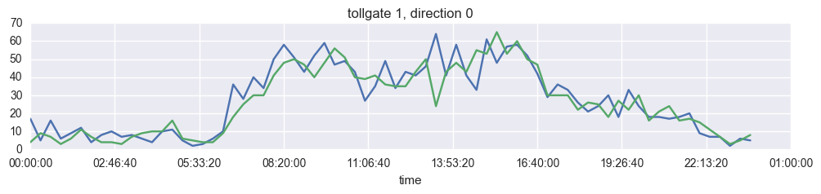
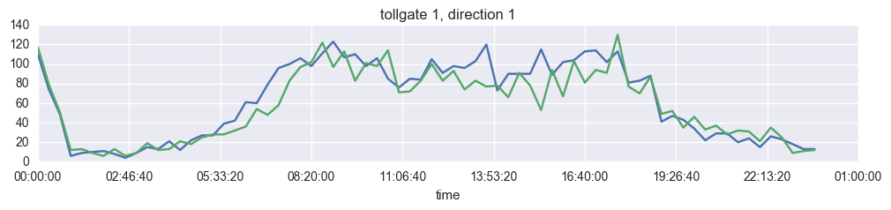
2016-09-22 VS 2016-09-29

Slide 16
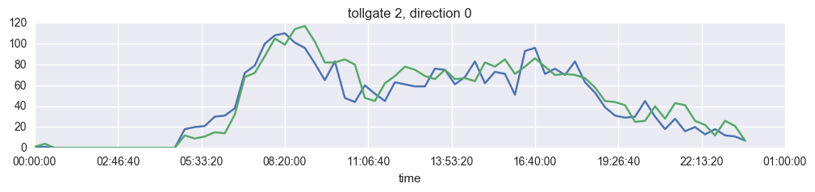
2016-09-22 VS 2016-09-29

Slide 17
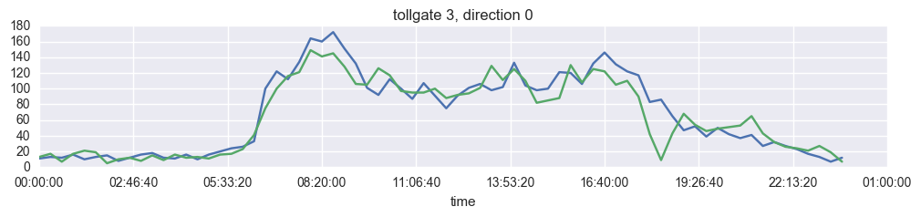
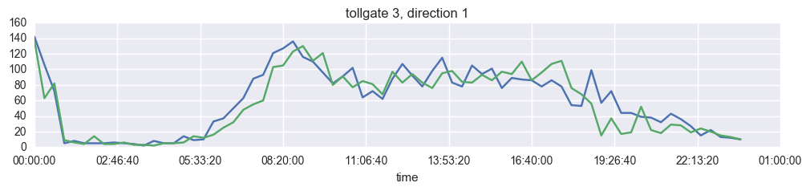
2016-09-22 VS 2016-09-29

Slide 18
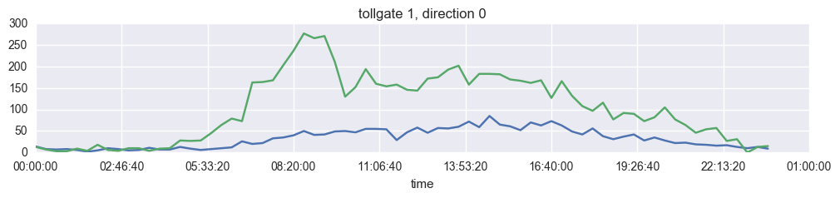
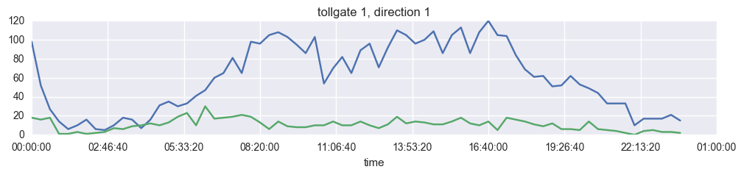
2016-09-25 VS 2016-10-02

Slide 19
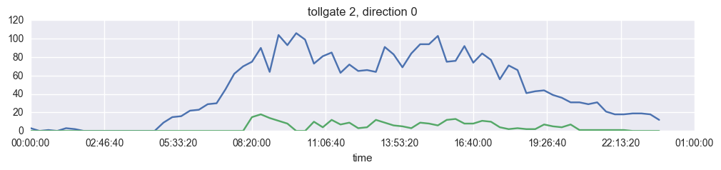
2016-09-25 VS 2016-10-02

Slide 20
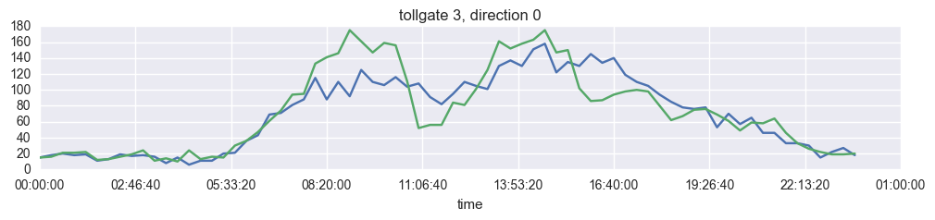
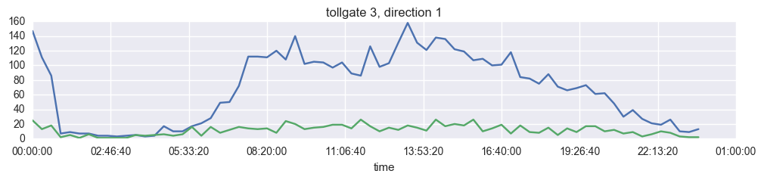
2016-09-25 VS 2016-10-02

Slide 21
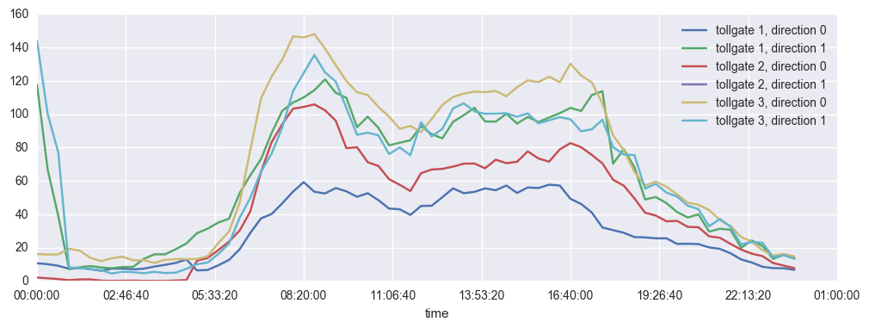
移除掉國慶日後的平均流量

Slide 22
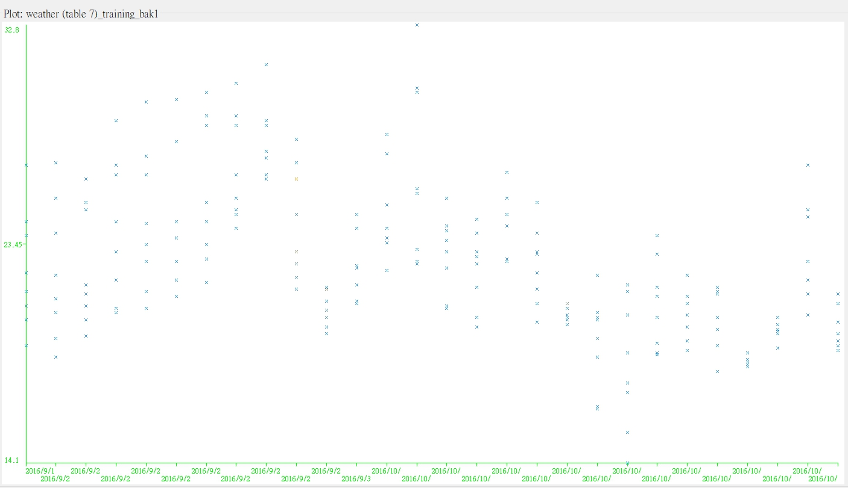
溫度
10/2號32度最高溫
10/5號15度低溫

Slide 23
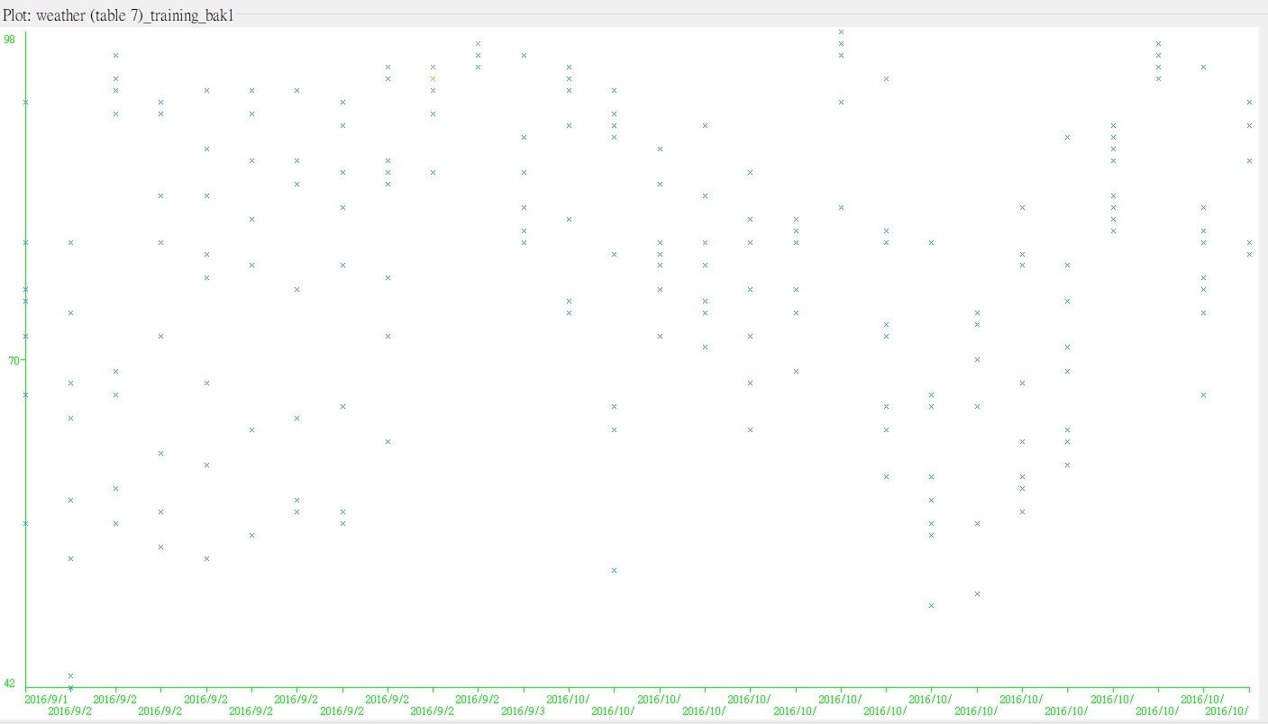
濕度
10/15濕度97
10/7濕度98

Slide 24
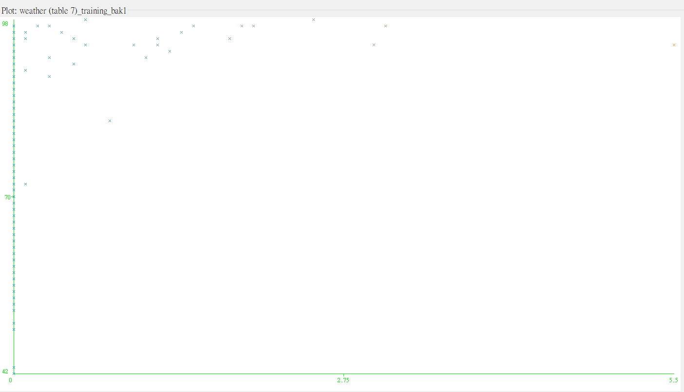
濕度 VS 降雨量

Slide 25
思考處理方法
把資料按收費口和出入方向進行區分
將資料分成五份:1-0,1-1,2-0,3-0,3-1
對每份資料進行微調，除去一些峰值和影響預測結果的feature，這些峰值對模型來說就是異常值，致使預測效果較差，刪除後精度明顯提高
可能下雨的天氣LABEL起來

Slide 26
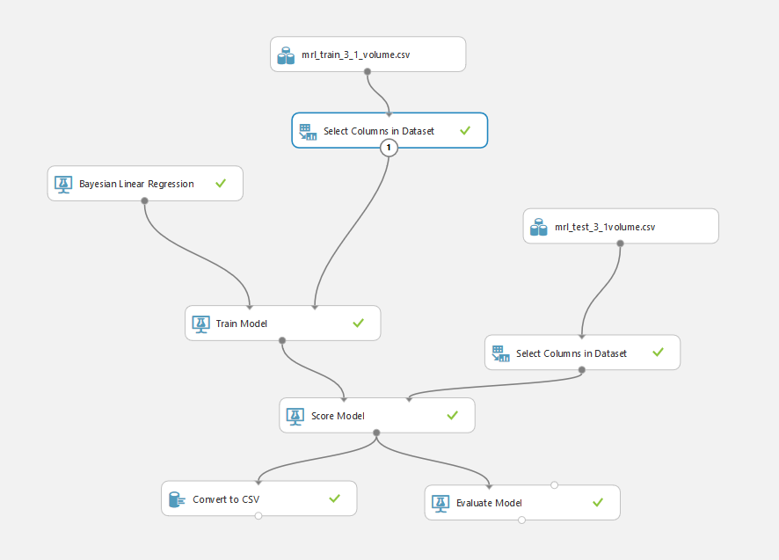
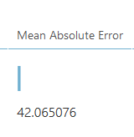
Training model on Azure

Slide 27
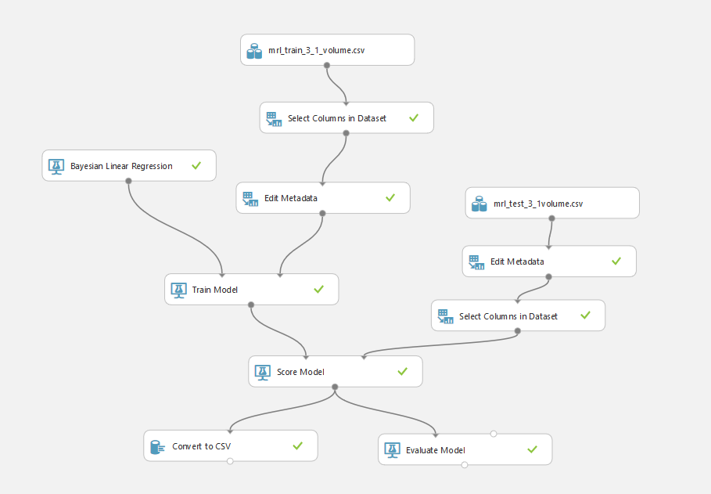
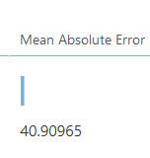
intersection_id tollgate_id date weekday time_window holiday
Metadata：

Slide 28
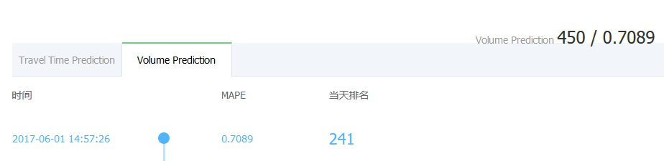
Task2最終成績：

Slide 29
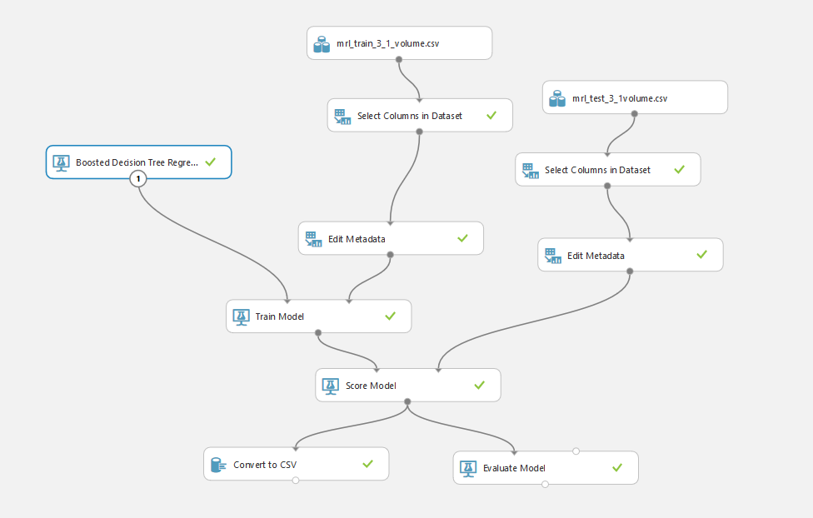
Boosted Decision Tree Regression

Slide 30
分工
程式撰寫:陳緯仁、張豐東
Microsoft Azure ML:陳緯仁、張豐東
報告製作:陳緯仁、張豐東

Slide 31
Thank you

